Slide 1
Логическая игра
«Найди общий признак у предметов»

Slide 2
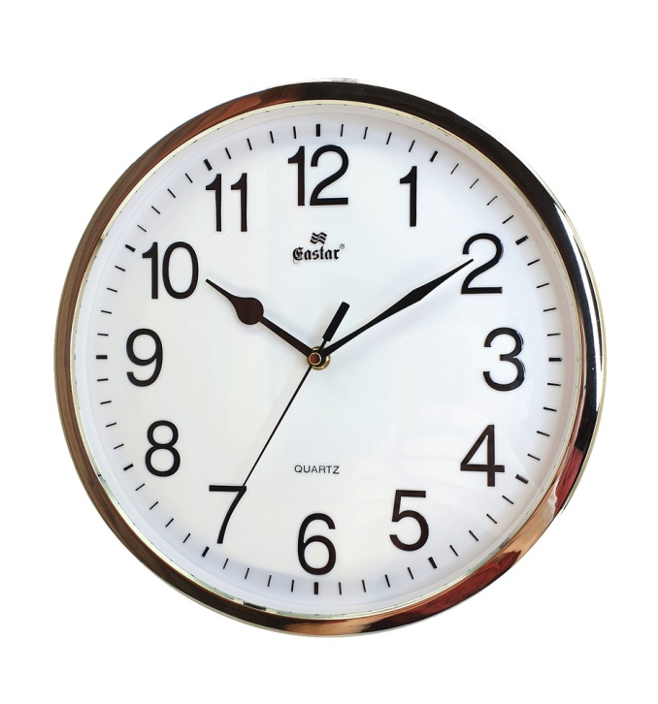


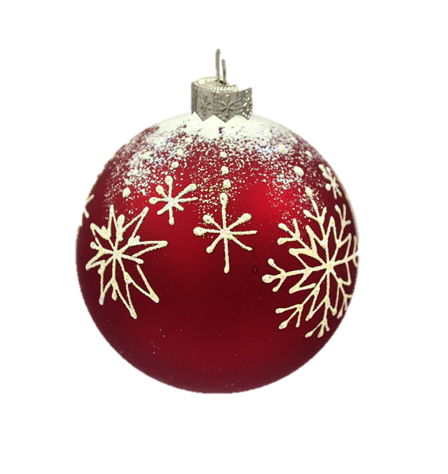
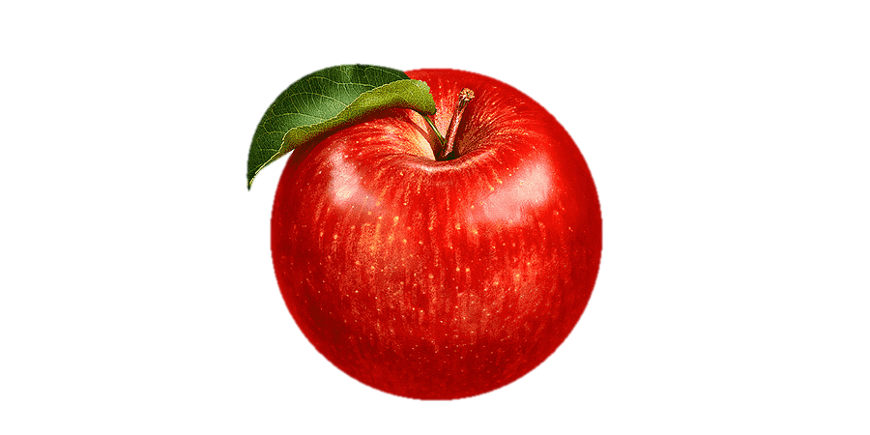
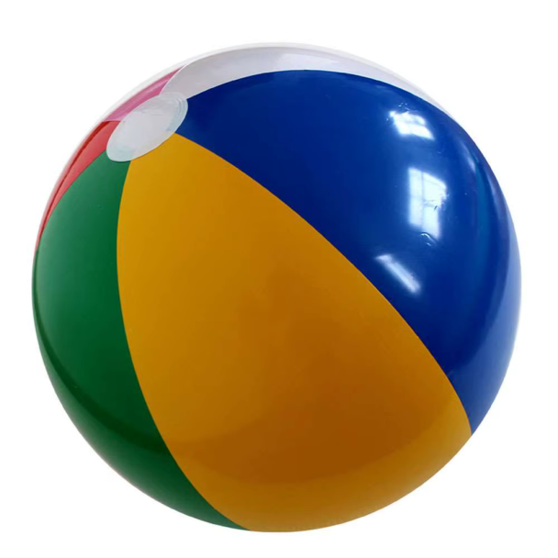

Slide 3

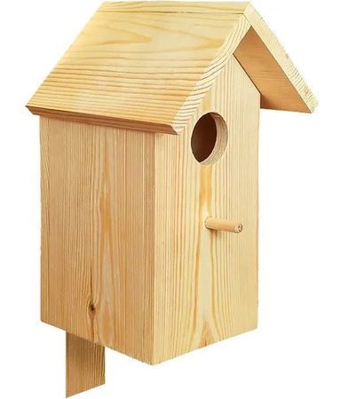
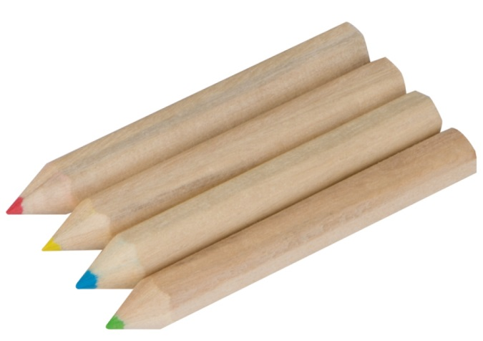
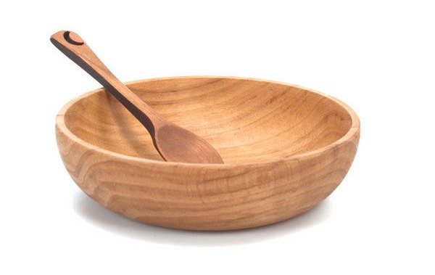
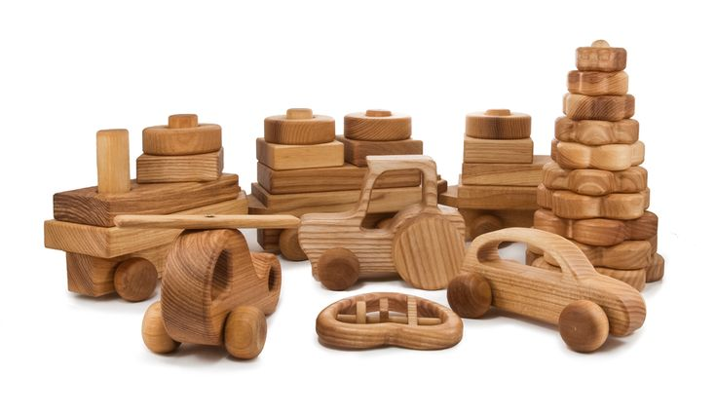

Slide 4
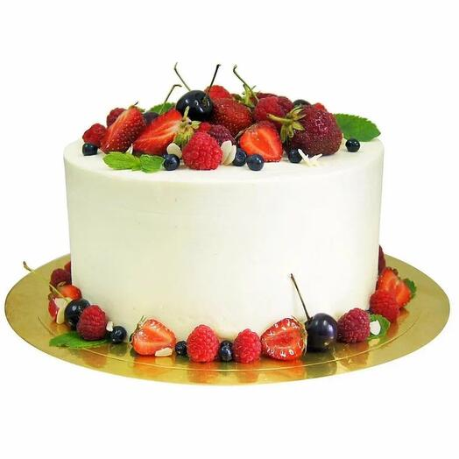
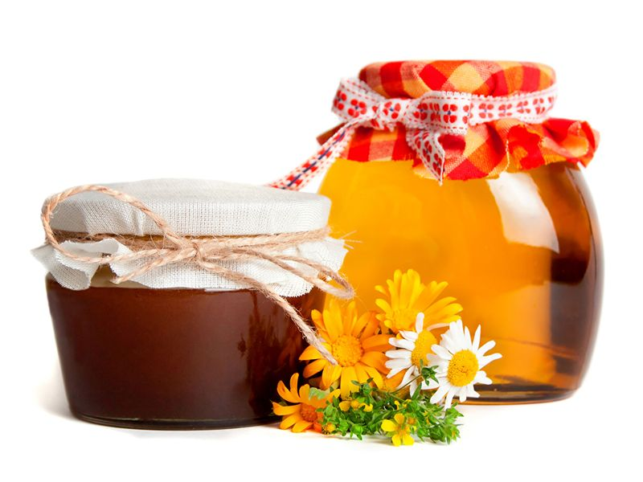
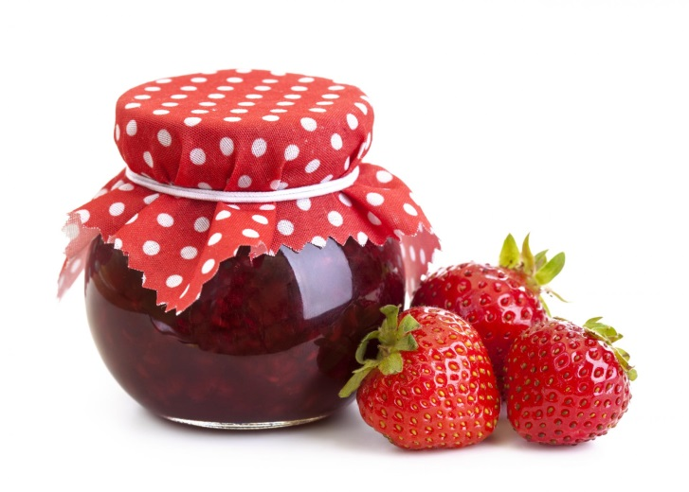
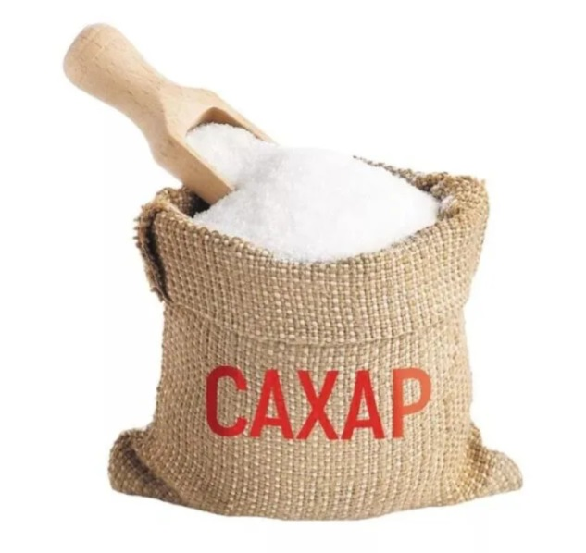
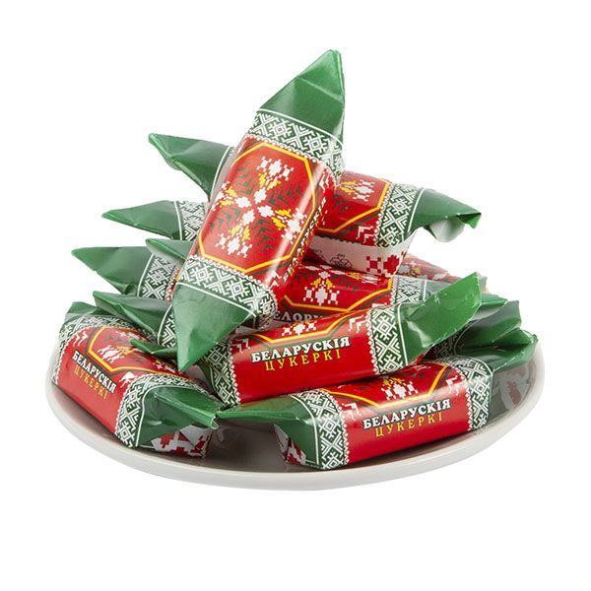
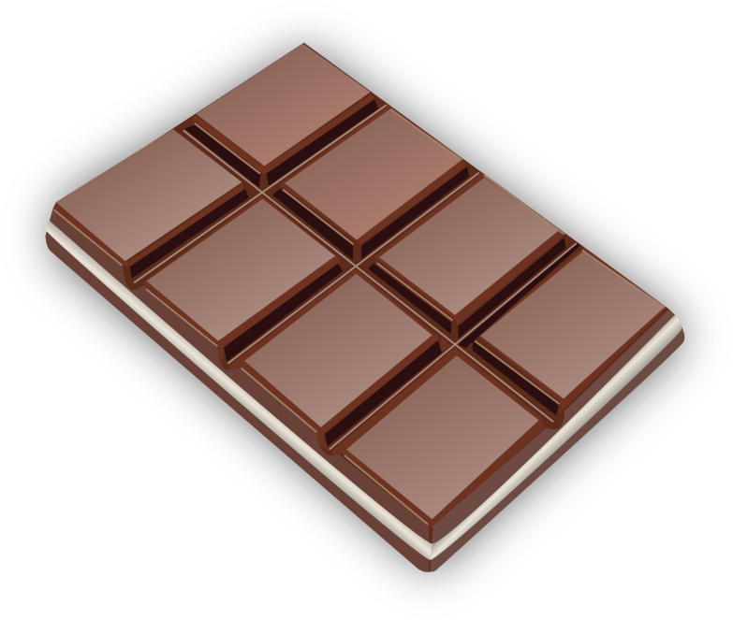

Slide 5
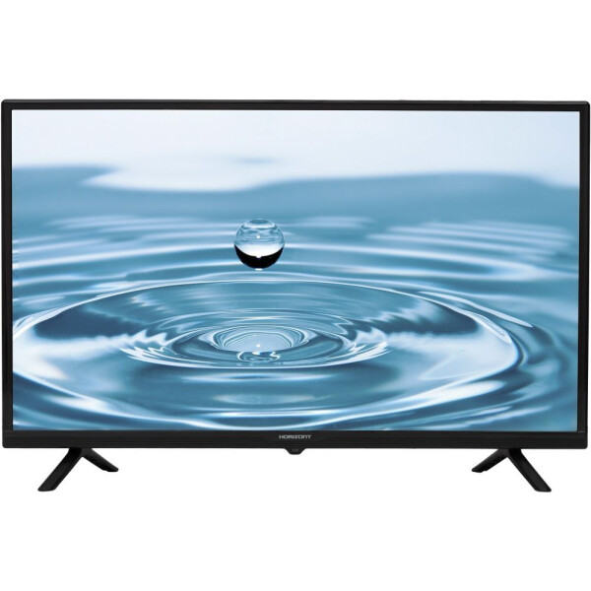



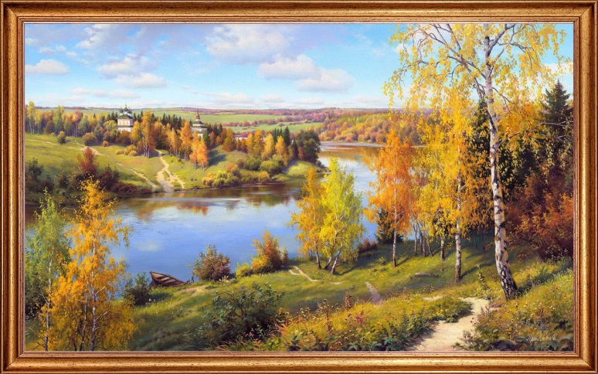

Slide 6
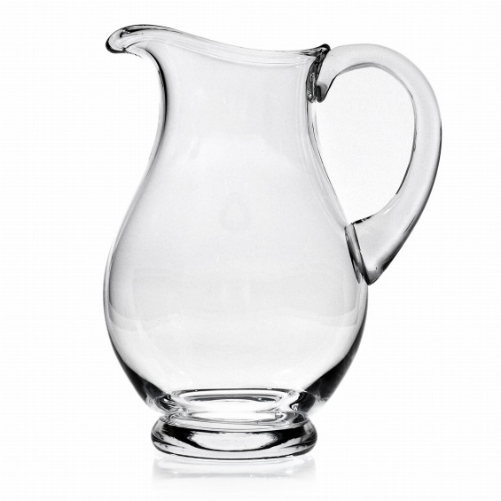
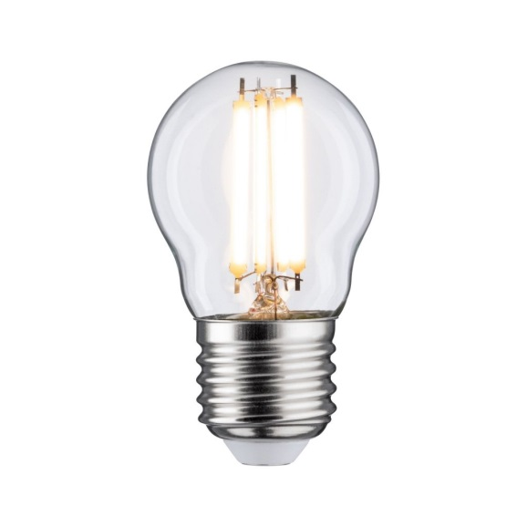


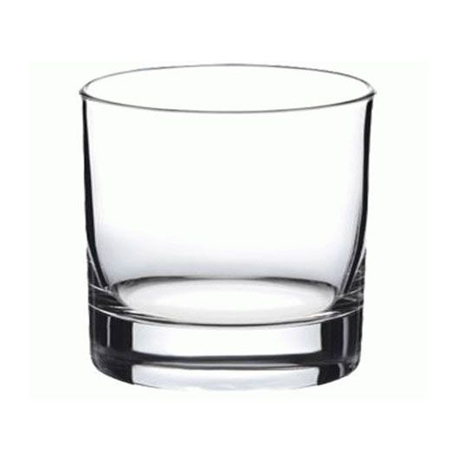


Slide 7

Приём «Алфавит»
Выбери только буквы русского алфавита, составь и отгадай загадку.
LВRFSЕQСWGНZhОUЙLtRVFСSRАGPЖZ LАRFStQVZЮWТ,SNЛJFЕGSТZNОGМW
ПRLОJfЛSFИQWВАZUЮbТ,ПGРОQПRtА
JЛULtЫZВАFЮТ,RLТRЯFStRПVАLЮRFS Т,ОZСNLЕtDНVFLtЬQVFЮRFSВtNVЫhRF
КStQVАzRFПStGЫVrВRFStАQVGЮRFStR
VQТ.

Slide 8

Весной сажают,
Летом поливают,
Пропалывают,
Осенью собирают! (Овощи.)

